Slide 1


Fête des amoureux
dans le Monde
Proposé par Jackdidier

Slide 2
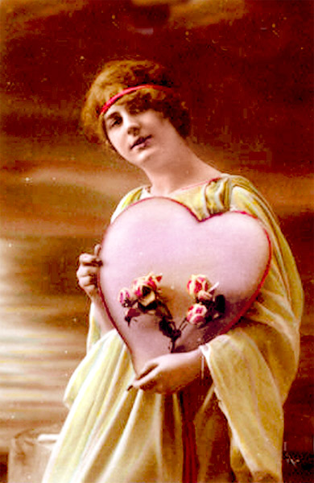
le 14 Février dans de nombreux pays
on fête les amoureux avec échanges
de mots doux, de fleurs, de cadeaux.
Tour d’horizon des coutumes ailleurs dans le Monde.
clichés du net, et documents rassemblés
par Jackdidier.

Slide 3

L’opportunité de cadeaux des Femmes aux Hommes, principalement de chocolats.

Slide 4
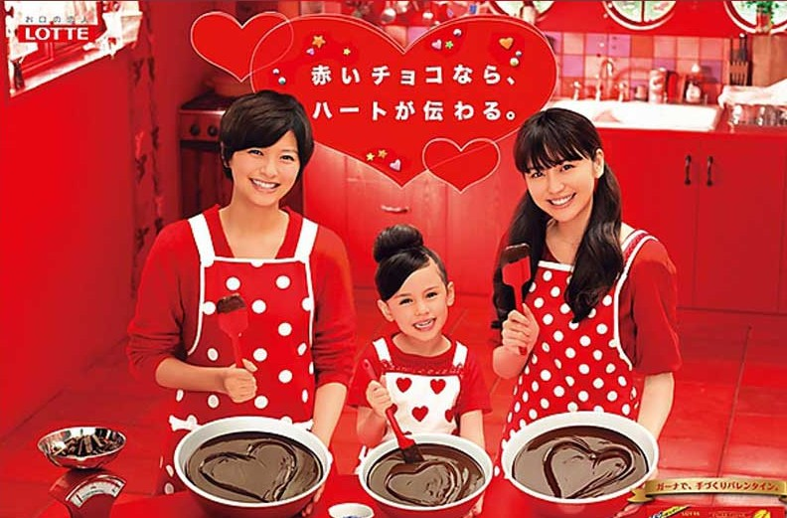

Slide 5
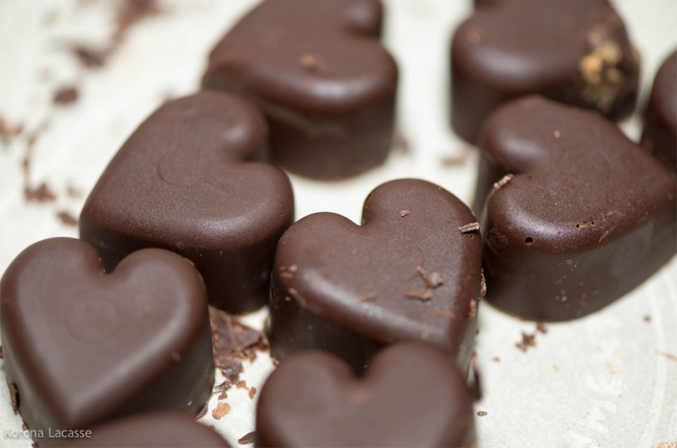

Slide 6

En Chine, la fête se nomme le ‘ Qixi ‘

Slide 7
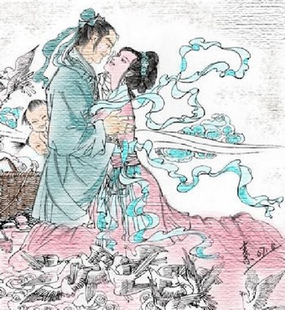
Selon la légende d’un amour tragique du Bouvier et de la Tisserande.
Festival de la 7eme nuit en Chine

Slide 8
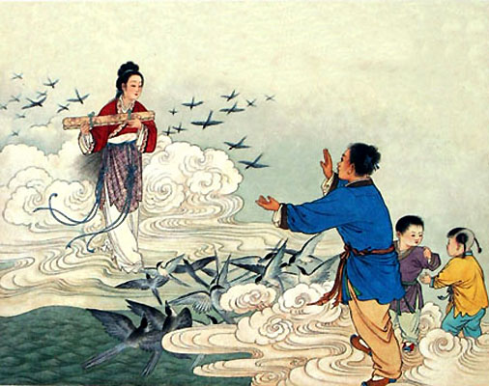
Fête aussi de la jeune fille ou festival de la dextérité en Chine

Slide 9
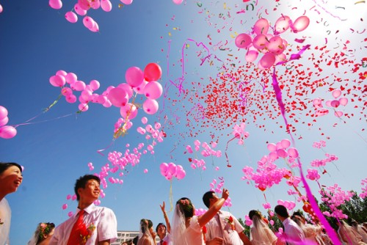
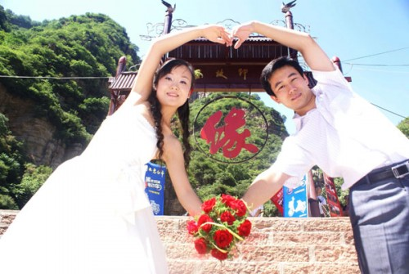
en Chine, la fête des Amoureux
a lieu début Août (le 17 en 2018)

Slide 10
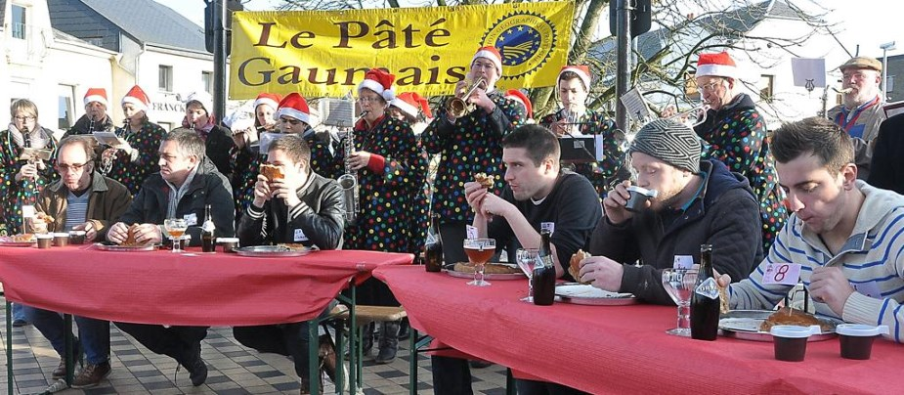
à VIRTON, ville de Belgique wallonne proche du Luxembourg
c’est le concours du plus gros mangeur de pâté Gaumais, d’origine
médiévale elle a lieu le lendemain de Noël.

Slide 11

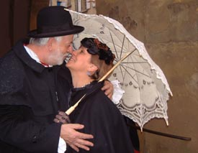
à ROQUEMAURE, village du Gard, dans le Sud Français, tous les deux ans, un défilé costumé dans le style 1900.

Slide 12
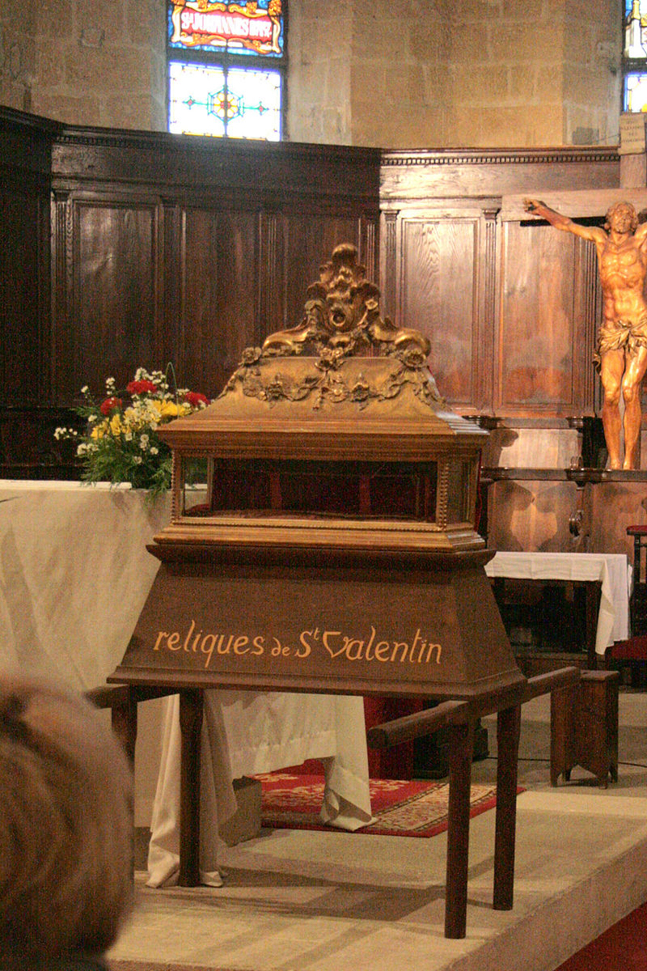
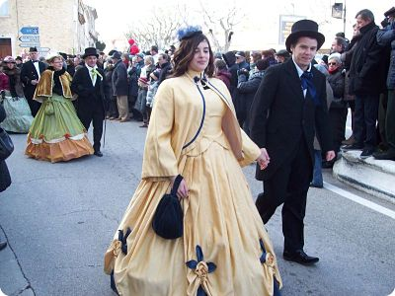
à Roquemaure dans le Gard, les reliques de Saint Valentin
Marché médiéval, défilés costumés et
festival des orgues de barbarie

Slide 13

le diapo ‘Fête des Amoureux à Roquemaure (2013)’ sur demande à jack.didierdiapo@orange.fr

Slide 14


Slide 15

au Brésil, le 12 Juin la fête ‘Dia dos Namorados’.

Slide 16

en Algérie, le 14 Février, échanges de roses et de chocolats.

Slide 17
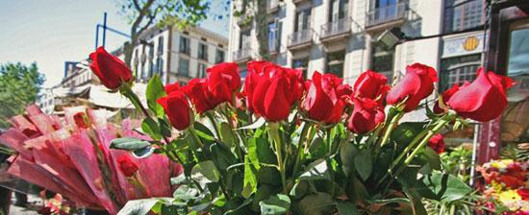
en Catalogne, la Saint Jordi, le 23 Avril qui permet aux hommes d’offrir
des roses aux femmes et, les femmes d’offrir un livre aux hommes.

Slide 18


au LIBAN on offre des fleurs, chocolats et, le Red Day les lycéens, collégiens, habillés de rouge, vendent des gâteaux et chocolats,
on échange des câlins et des cadeaux

Slide 19
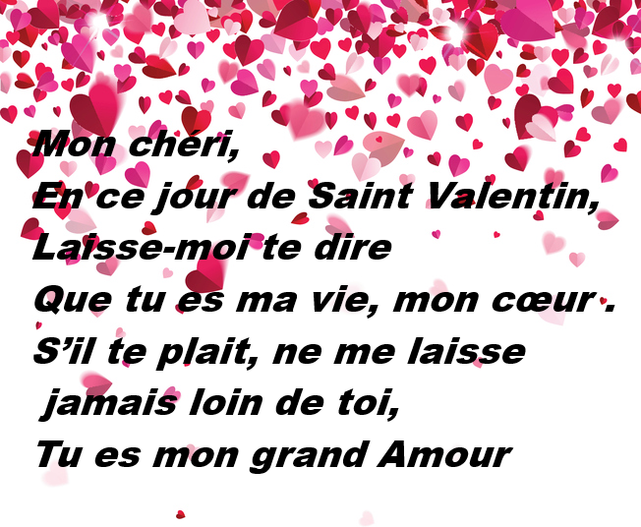

Slide 20
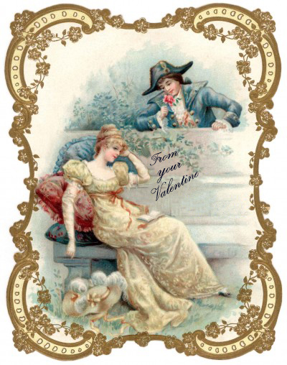
proposé par
Jackdidier

